Slide 1
TIẾNG VIỆT 2
Tập 1
Tuần 3
Tập viết: Chữ hoa B

Slide 2


Slide 3
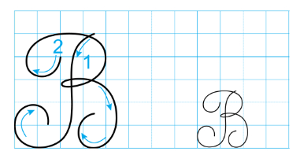
Tập viết : Chữ hoa B
- Quan sát và nêu chiều cao, độ rộng của chữ hoa B?

Slide 4

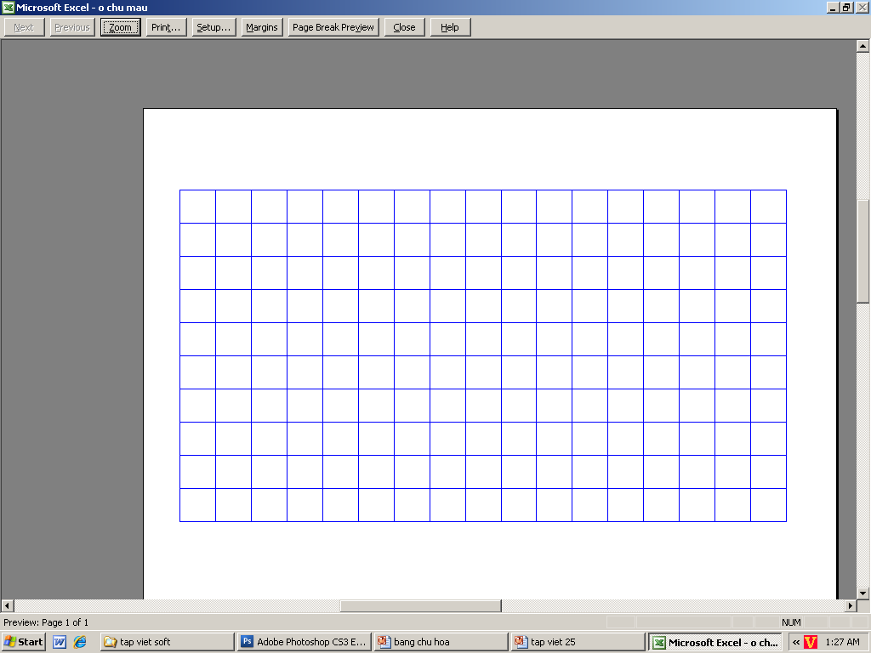

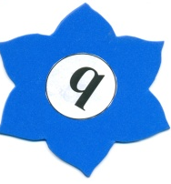

Chọn ý đúng nhất:
- Chữ hoa B cỡ vừa cao mấy ô li ?
a) 4 ô li
2
1
b) 5ô li
c) 6 ô li

Slide 5
- Chữ hoa B cỡ vừa rộng mấy ô li ?
a) 4 ô li rưỡi
2
b) 4 ô li
1
c) 6 ô li

Slide 6
- Chữ hoa B gồm mấy nét?
a) 2 nét
2
b) 3 nét
1
c) 4 nét

Slide 7
Nét 1: Gần giống nét móc ngược trái, phía trên hơi lượn sang phải, đầu móc cong vào phía trong.
7
6
2
5
1
4
Nét 2: Kết hợp nét cong trên và nét cong phải nối liền nhau, tạo vòng xoắn nhỏ giữa thân chữ.
3
2
1
1
2
3
4
5
6
7

Slide 8
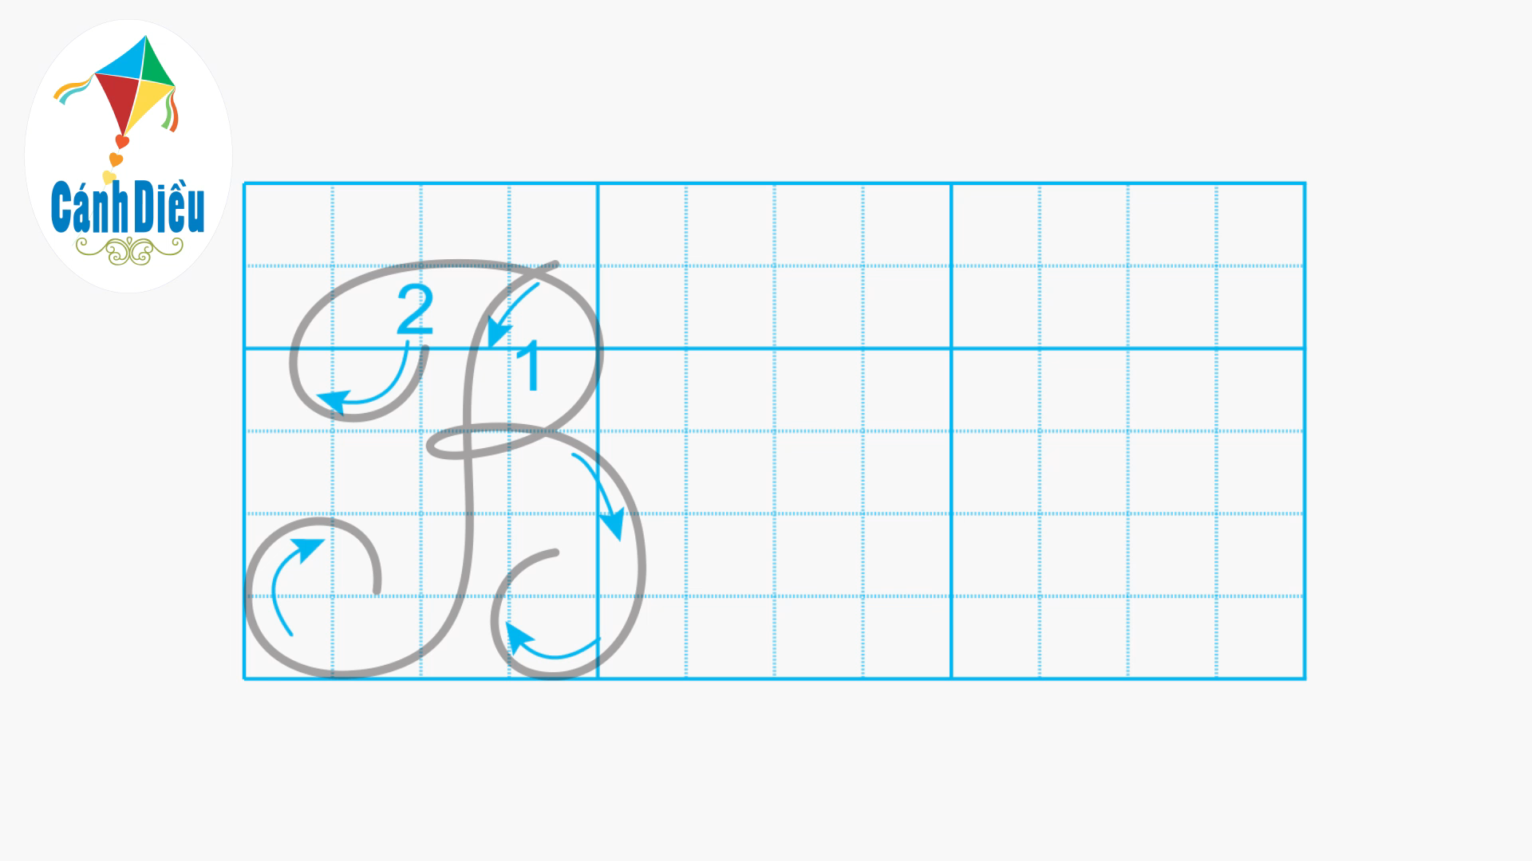
Quan sát

Slide 9




Viết bảng con

Slide 10
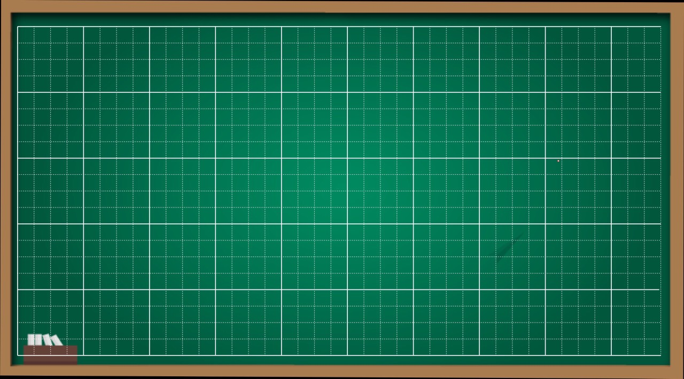
B
Bạn bè giúp đỡ nhau.

Slide 11
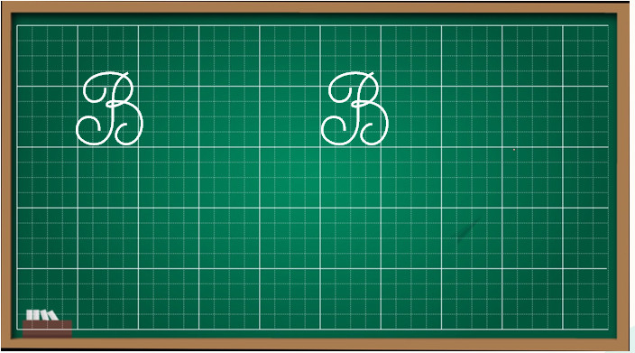
Viết bảng con chữ Ă, Â hoa cỡ vừa

Slide 12
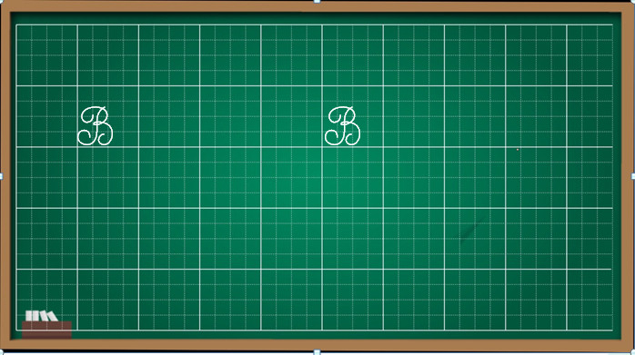
Viết bảng con chữ B hoa cỡ nhỏ

Slide 13
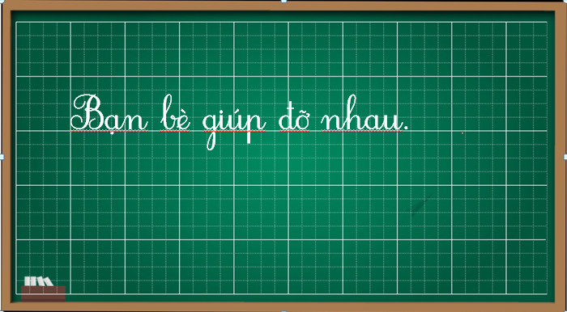
Viết câu ứng dụng:

Slide 14
- Trong câu ứng dụng trên, chữ nào được viết hoa?
- Chữ B.
- Chữ B, b, h, g.
- Những chữ nào viết với độ cao 2,5 ô li?
- Những chữ nào viết với độ cao 2 ô li?
- Chữ p, đ
- Chữ a, n, e, i, u, ơ,
- Những chữ nào viết với độ cao 1 ô li?
- Cách đặt dấu thanh?
Dấu nặng đặt dưới a. Dấu huyền đặt trên e.

Slide 15

Thực hành viết vở

Slide 16
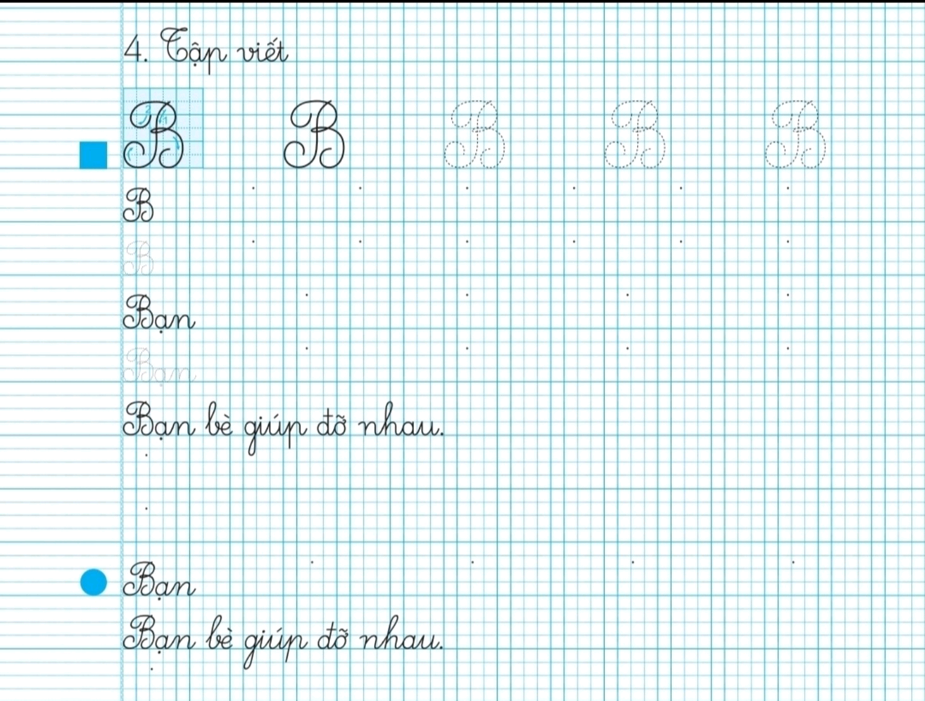

Slide 17
Hoc10 chúc các em học tốt!

